Slide 1
Presentación Etapa 1 Proyecto Capstone
Portafolio de Título Ingeniería en Informática

Slide 2


Integrantes Equipo de Trabajo​
Natalia Jorquera
Allison Aracena

Slide 3
Contenidos a desarrollar

Slide 4
Contenidos a desarrollar
Problemática
Objetivo Proyecto
Alcance Proyecto
Tiempo Asociado
Competencias Asociadas
Solución Propuesta
Conclusión
Reflexiones

Slide 5

Problemática
Muchos emprendedores y pequeños comerciantes enfrentan dificultades para administrar sus negocios de forma organizada y eficiente.
La ausencia de herramientas integrales de gestión provoca:
Errores en ventas, inventarios y finanzas.
Desconocimiento sobre flujo de caja y obligaciones tributarias.
Limitaciones al administrar múltiples negocios o sucursales.
Falta de reportes claros y estadísticas para planificar.
Dificultad en la gestión conjunta de productos y servicios.
Todo esto afecta su rentabilidad, sostenibilidad y capacidad de crecer en el mercado.

Slide 6

Objetivo del proyecto
Facilitar la gestión integral de ventas, inventarios, servicios y finanzas de los emprendedores a través de una plataforma web segura y estratégica.
Automatizar ventas y boletas.
Permitir reservas y calendarización de citas.
Centralizar la gestión de múltiples negocios/sucursales.
Generar reportes claros y estructurados.
Calcular ganancias y obligaciones tributarias (IVA).

Slide 7

Alcance del proyecto
Este proyecto está orientado a pequeños y grandes emprendedores que necesitan centralizar la gestión de sus negocios. La plataforma permitirá:
Administrar inventarios en tiempo real
Registrar ventas
Generar boletas
Gestionar reservas de productos y servicios
Calendarizar citas
Controlar múltiples sucursales
Obtener reportes financieros y estadísticas

Slide 8
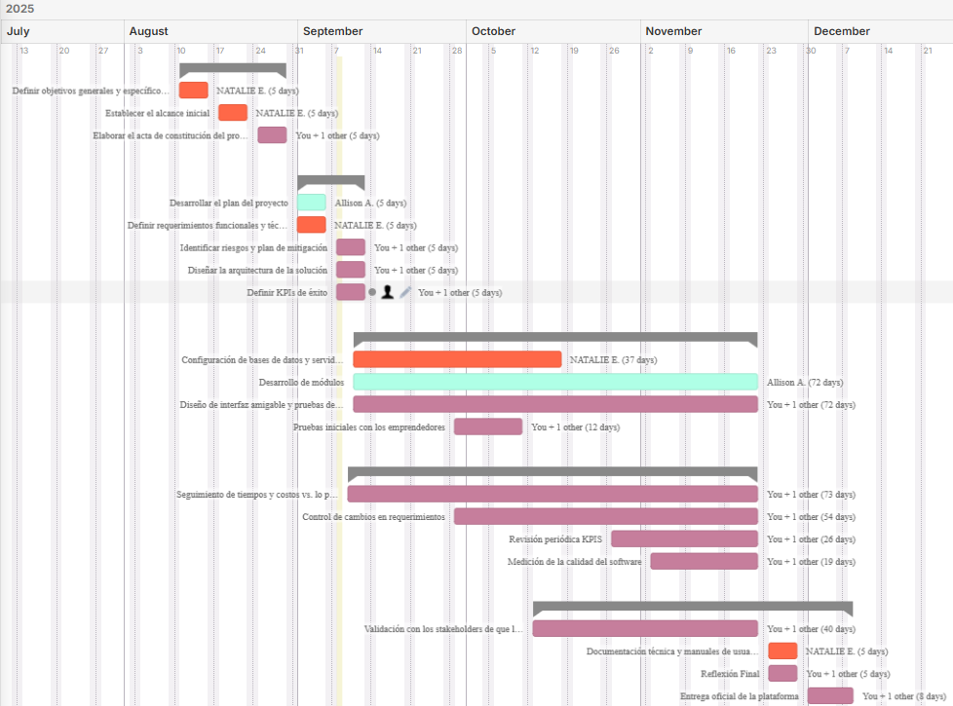
Tiempo asociado
(Carta Gantt)

Slide 9

Competencias Asociadas
Ofrecer propuestas de solución informática analizando de forma integral los procesos de acuerdo con los requerimientos de la organización.
Desarrollar una solución de software utilizando técnicas que permitan sistematizar el proceso de desarrollo y mantenimiento, asegurando el logro de los objetivos.
Construir modelos de datos para soportar los requerimientos de la organización de acuerdo a un diseño definido y escalable en el tiempo.
Implementar soluciones sistémicas integrales para automatizar y optimizar procesos de negocio de acuerdo con las necesidades de la organización.

Slide 10
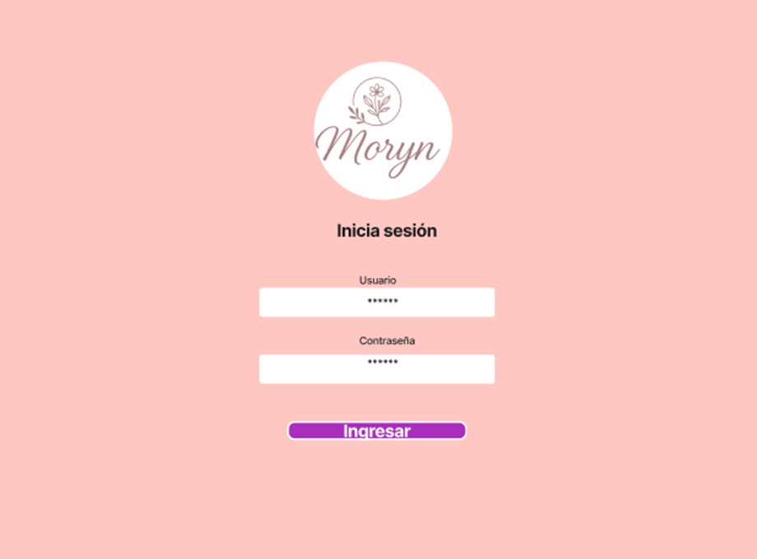
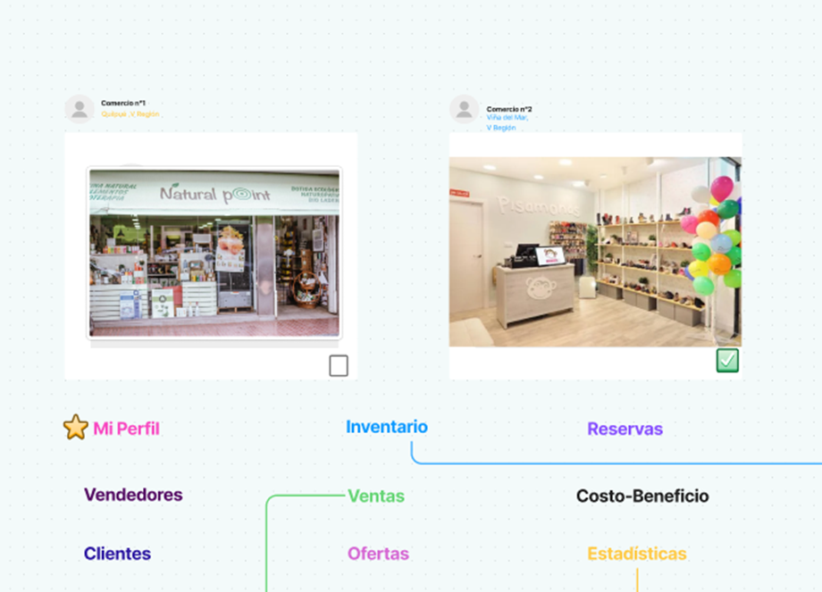
Solución propuesta

Slide 11
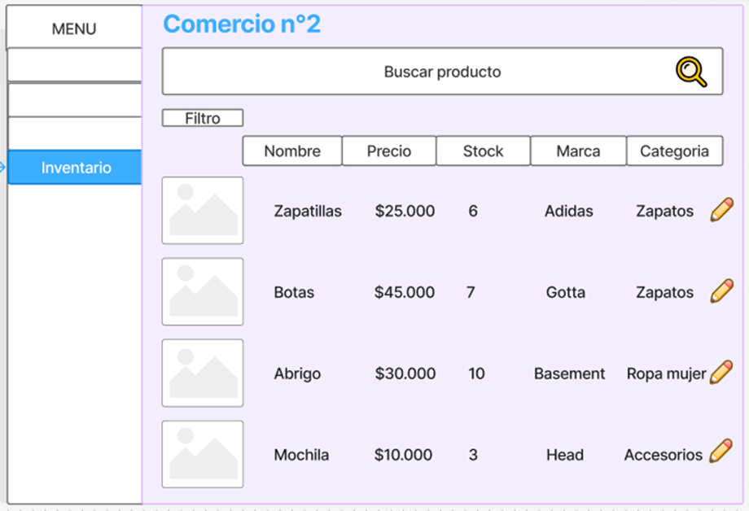
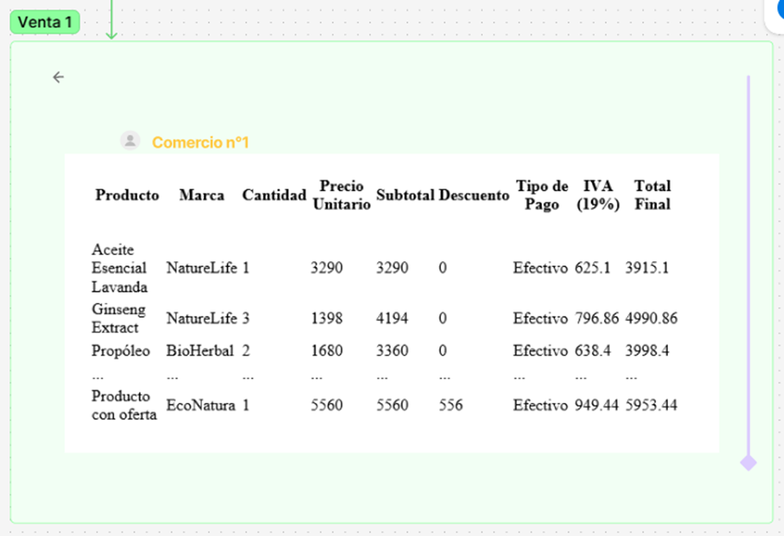
Solución propuesta

Slide 12
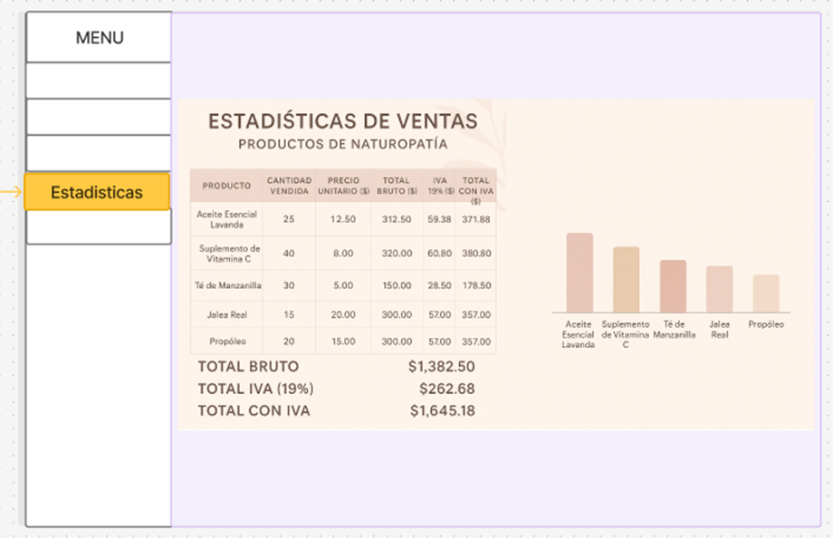
Solución propuesta

Slide 13
Conclusión y Reflexión

Slide 14
Conclusión y Reflexión
Este proyecto APT ofrece una solución integral que organiza y automatiza la gestión de los negocios, proporcionando información confiable para tomar decisiones estratégicas y favorecer su crecimiento sostenible.
Como estudiantes de ingeniería en informática, consideramos que desarrollar este proyecto representa un desafío enriquecedor, nos permitirá aplicar conocimientos en casi todas las áreas de nuestra carrera, desde programación, bases de datos y diseño de sistemas, hasta gestión de proyectos y análisis de procesos, creando un producto real que aporte valor al ecosistema emprendedor y fortaleciendo nuestras competencias técnicas y de trabajo en equipo.

Slide 15
Gracias por su atención

